Slide 1

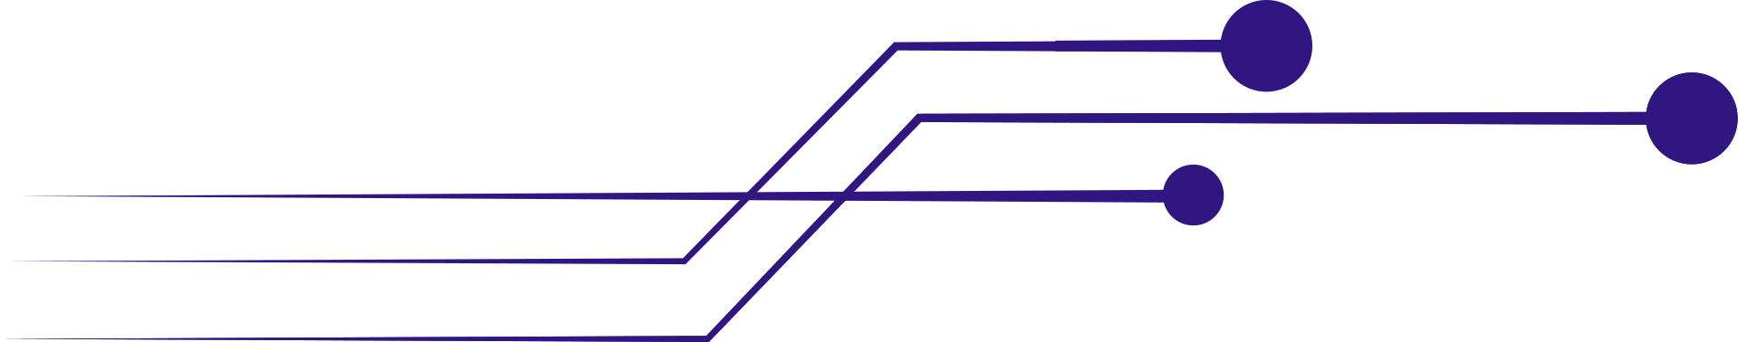
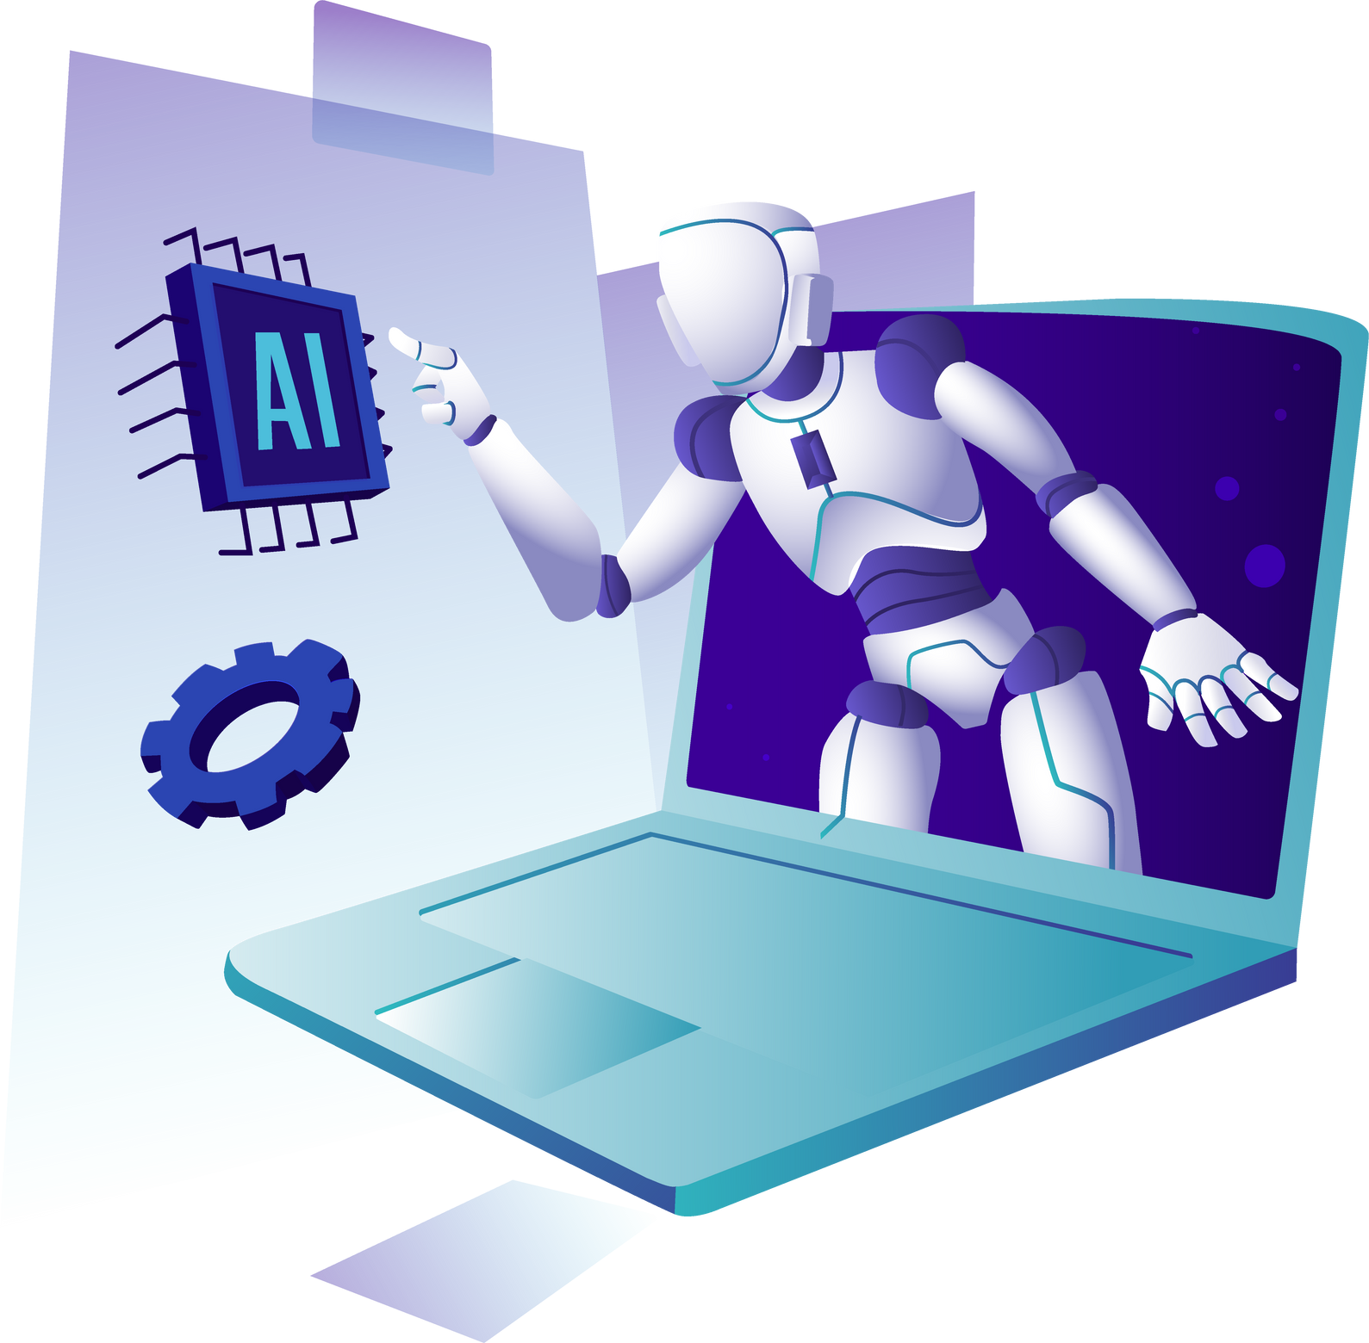
Proyecto APT
Asistente Autónomo Virtual para Transmisiones Web
POR:
SERGIO LÓPEZ
CLAUDIO ADONES
HANS ASTORGA

Slide 2
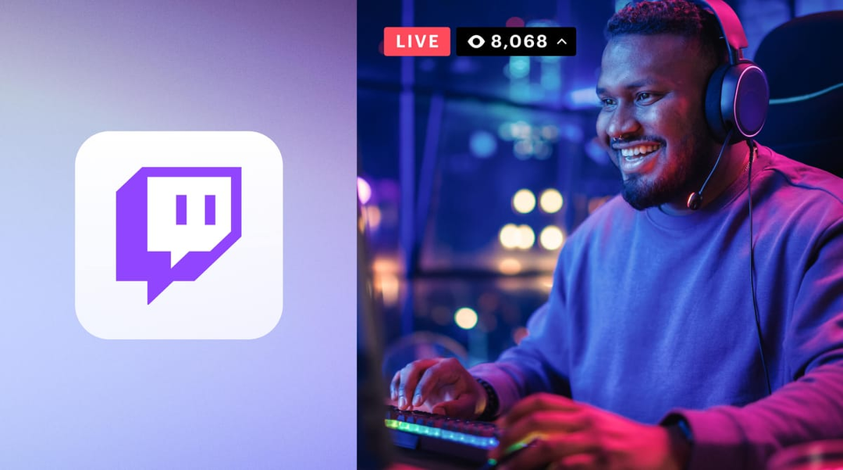
Problemática - Contexto
En las transmisiones de Twitch, los streamers reciben una gran cantidad de mensajes en el chat. Sin embargo, no siempre es posible leerlos todos en tiempo real, lo que genera una pérdida de interacción con los espectadores. Esta dificultad afecta la dinámica del streaming y reduce la experiencia de quienes participan en la comunidad.
Puntos relevantes:
Exceso de mensajes en el chat.
Dificultad para leer en tiempo real.
Pérdida de interacción con la audiencia.
Menor calidad en la experiencia del espectador.

Slide 3
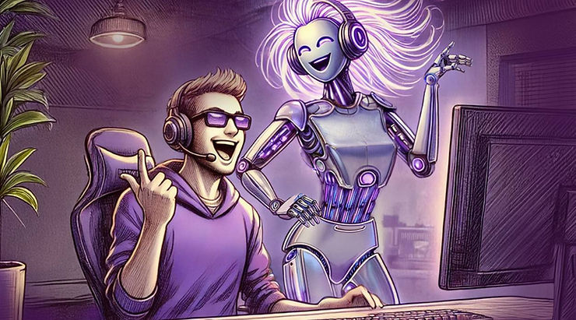
Problemática -Necesidad
Ante esta situación, surge la necesidad de contar con una herramienta que convierte los mensajes del chat en voz. De esta forma, los streamers pueden escuchar en lugar de leer, manteniendo la conexión con su audiencia, reaccionando a donaciones y comentarios importantes, y generando un espacio más accesible e inclusivo para todos.
Puntos relevantes:
Asistente que convierte texto en voz.
Permite atender mensajes sin leer la pantalla.
Favorece reacciones inmediatas a donaciones y comentarios.
Mejora la accesibilidad e inclusión en el streaming.

Slide 4

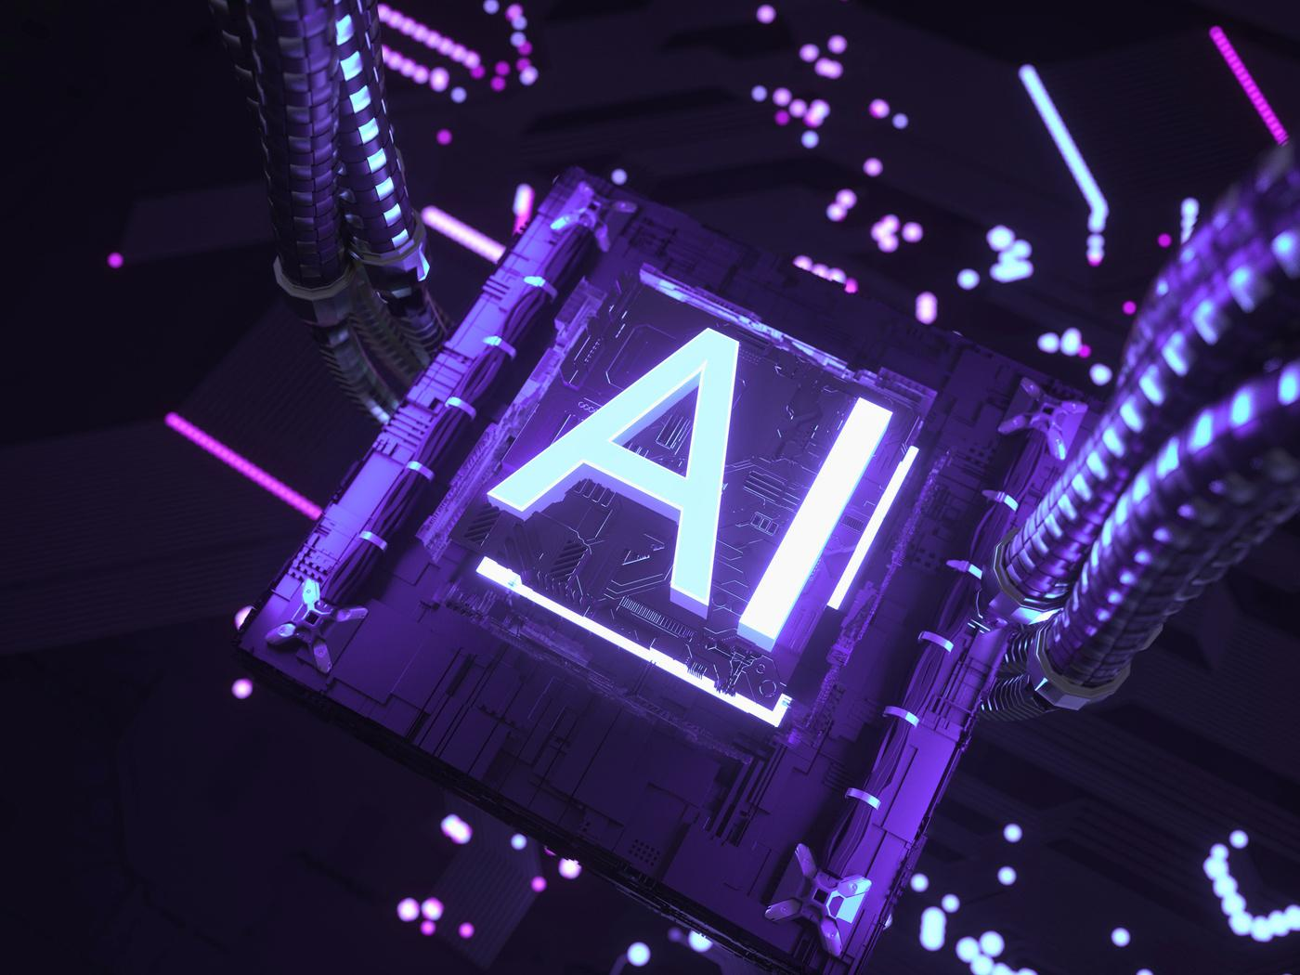

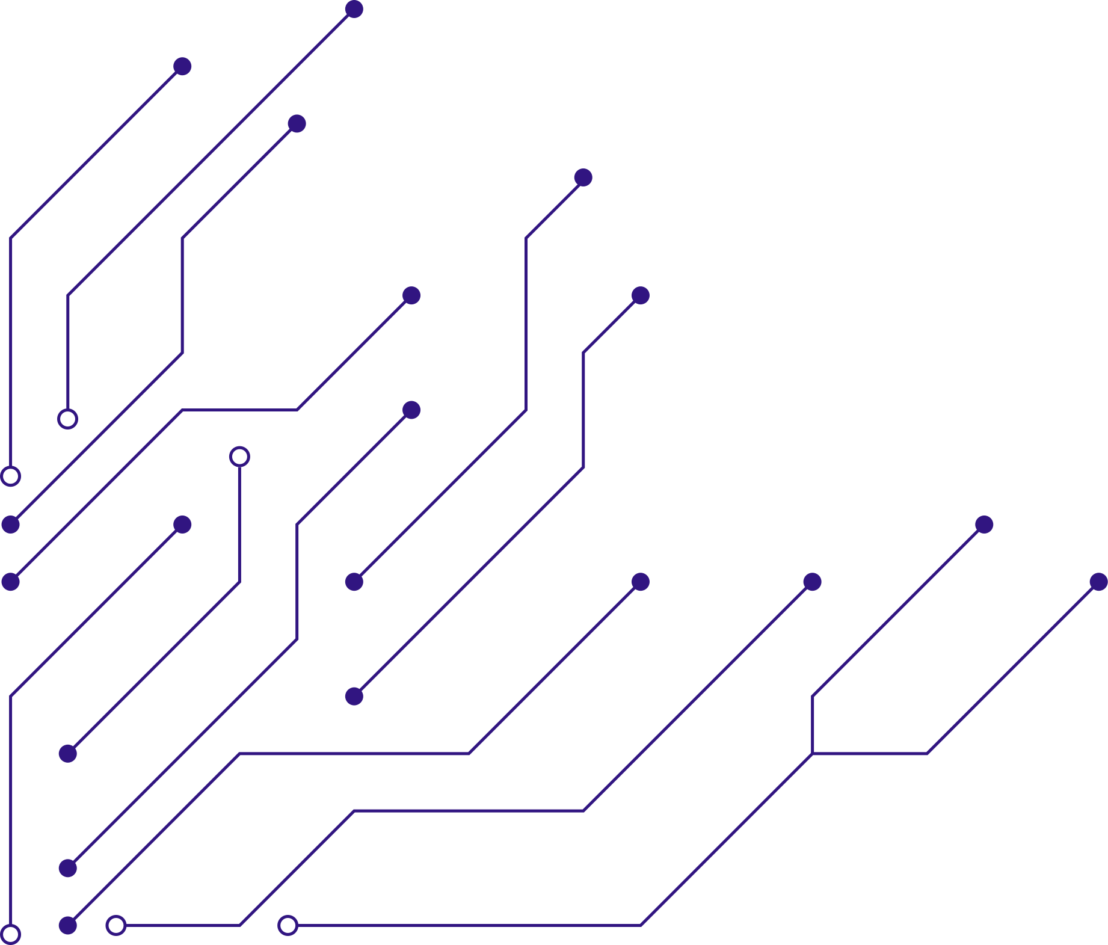
Propuesta de Solución
Se propone el desarrollo de un Asistente Virtual para Twitch (APT) que integre voz, inteligencia artificial y control desde una aplicación de escritorio. Este asistente permitirá capturar mensajes del chat, generar respuestas, convertirlas en voz y reproducirlas mediante un avatar virtual, ofreciendo al streamer una experiencia de interacción mucho más fluida e inmersiva.

Slide 5
Funcionalidades
Que Hace:
Captura de mensajes de transmisión de plataformas de streaming.
Genera respuestas en base al mensaje utilizando modelo de inteligencia artificial.
Conversión de respuesta a voz mediante una aplicación TTS.
Integración de mensaje TTS con personaje virtual e interactivo.
Almacenamiento de mensajes para futuras interacciones.
Que no Hace:
Personalizar personajes virtuales.
No contempla analítica avanzada de audiencia.
No permite personalización de voz o avatar desde cero.
No gestiona multiples plataformas de streaming

Slide 6


Usuarios
Streamers
Viewers
.
Encargado de interactuar con la audiencia y el asistente virtual, ajustando sus parámetros y respuestas para mejorar continuamente la experiencia de ambos.
Usuario, el cual visualiza la transmisión e interactúa con el streamer a través del chat, contribuyendo a la dinámica de la transmisión y el asistente.

Slide 7
Meta del Proyecto APT
Con el proyecto APT se busca incrementar en más de un 20% la calidad e interacción de las transmisiones en vivo, pasando de un 40% ofrecido por las soluciones actuales a un 60% garantizado, asegurando experiencias más dinámicas, fluidas y participativas para los espectadores.
.

Slide 8
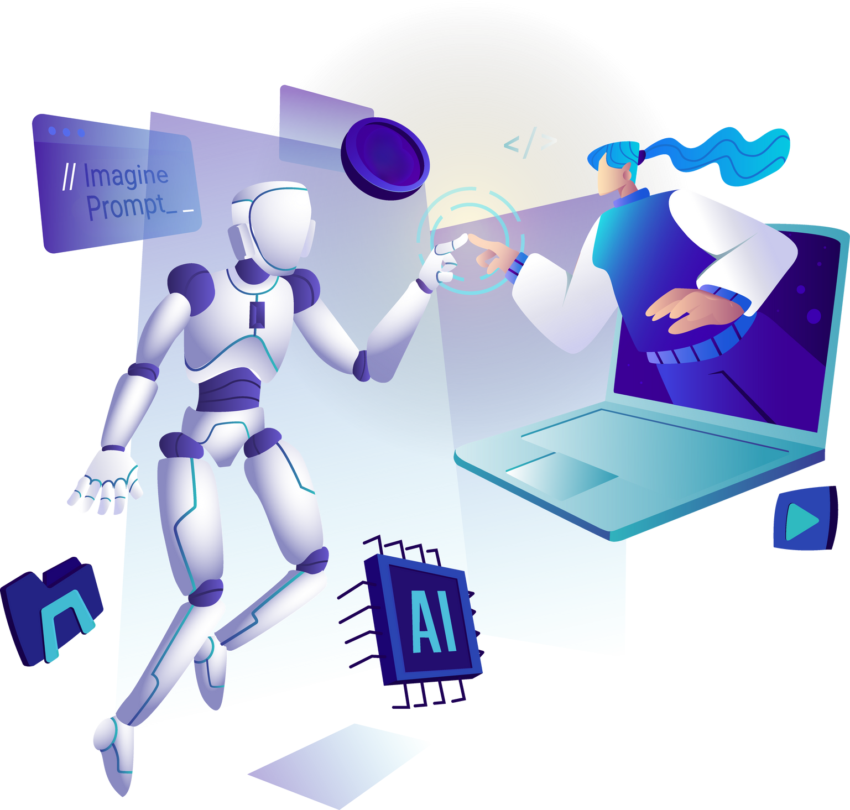
Objetivos del Proyecto
Objetivo General:
Desarrollar un asistente virtual que mejore la interacción entre streamer y espectadores mediante voz e inteligencia artificial.
Objetivos Específicos:
Crear un producto mínimo viable (PMV).
Integrar las APIs de OpenAI y ElevenLabs.
Implementar salida de audio virtual.
Diseñar una aplicación de escritorio para la configuración del asistente.
Incorporar una base de datos para almacenar interacciones.

Slide 9








Plan de Trabajo – Etapa 1 Producto mínimo viable
Captura de mensajes desde Twitch.
Procesamiento de respuestas con la API de OpenAI.
Conversión de texto a voz mediante ElevenLabs.
Reproducción de audio en una salida virtual.
Configuración del avatar en Vtuber Studio con la voz generada.

Slide 10




Plan de Trabajo – Etapa 2 (Mejoras y Funcionalidades)
Almacenamiento de mensajes y respuestas en base de datos.
Consultas para simular “memoria” en el asistente.
Uso de esa información en interacciones futuras con el espectador.
Creación de una aplicación de escritorio para configurar parámetros.

Slide 11
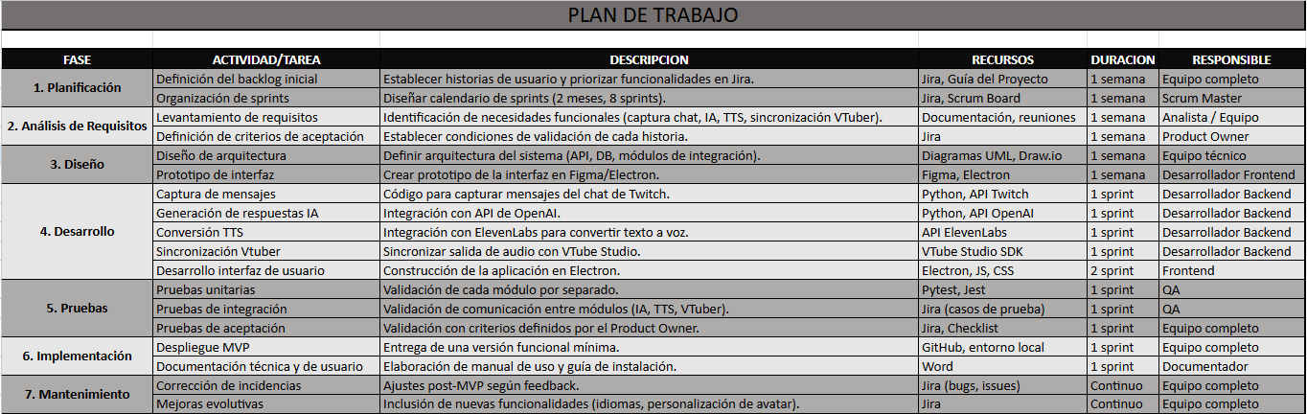
Resumen Plan de Trabajo

Slide 12
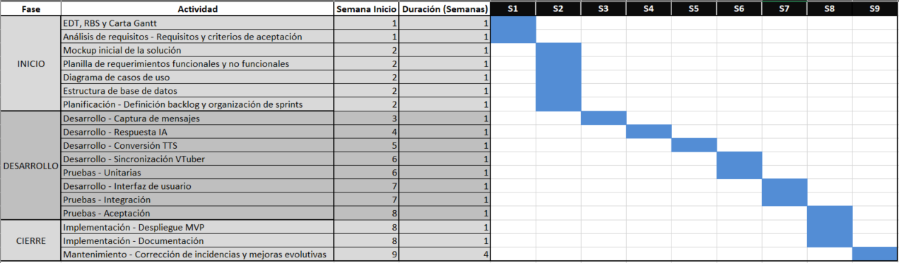
Carta Grantt

Slide 13




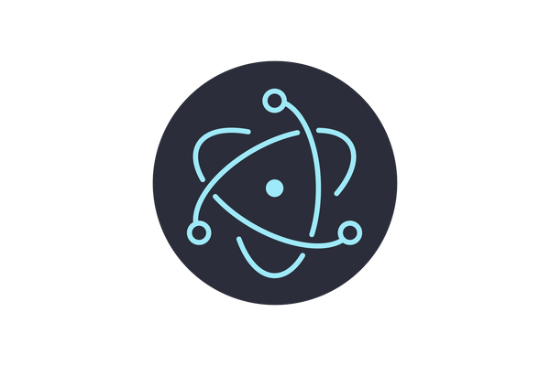





Herramientas y Tecnologías
Frontend / App de escritorio: Electron, HTML, CSS, JavaScript, Bootstrap.
Backend / Lógica: Python, MySql.
APIs: OpenAI, ElevenLabs.
Otros recursos: StreamBot, Vtuber Studio, salida de audio virtual.

Slide 14
Beneficios del Proyecto
Incrementa la interacción en tiempo real con los espectadores.
Facilita la accesibilidad a streamers que no pueden leer constantemente el chat.
Aporta dinamismo y mayor inmersión al streaming.
Abre posibilidades de expansión hacia nuevas plataformas y funcionalidades.

Slide 15
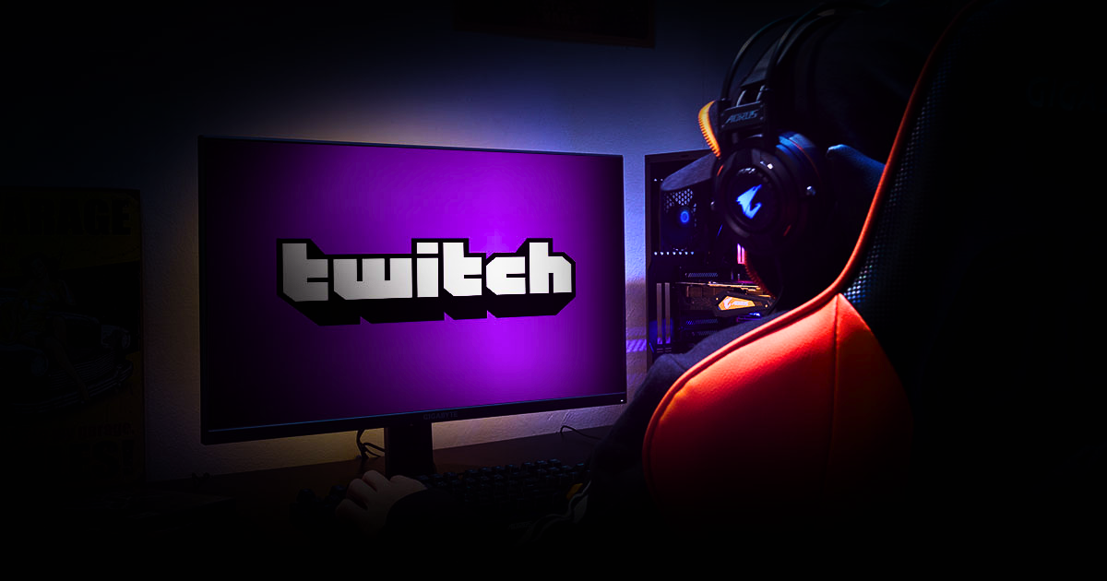
Cronograma de Trabajo
1
2
3
ETAPA 1
ETAPA 2
ETAPA 3
Desarrollo del producto mínimo viable.
Incorporación de mejoras y funcionalidades adicionales.
Documentación, pruebas y entrega final.

